Slide 1
Совершенствование системы здоровьесбережения ДОУ на основе мониторинга физического развития дошкольников

Slide 2
Здоровьесберегающий педагогический процесс ДОУ
Процесс воспитания и обучения детей дошкольного возраста в режиме здоровьесбережения и здоровьеобогащения;
Процесс, направленный на обеспечение физического, психического и социального благополучия ребенка;
Процесс, обеспечивающий сохранение и укрепление здоровья детей, улучшение двигательного статуса с учетом индивидуальных возможностей и способностей

Slide 3
Виды здоровьесберегающих технологий:
Медико-профилактические
Физкультурно-оздоровительные
Технологии обеспечения социально-психологического благополучия ребенка
Здоровьесбережение и здоровьеобогащение дошкольников
Валеологическое просвещение родителей
Здоровьесберегающие образовательные технологии
Сохранения и стимулирования здоровья

Slide 4
Задачи:
.
Цель:
Обеспечение высокого уровня реального здоровья воспитанников и воспитания валеологической культуры как совокупности осознанного отношения ребенка к здоровью и жизни человека, знаний о здоровье и умений оберегать, поддерживать и охранять его.
Сохранять и укреплять здоровье детей;
Совершенствоватьих физическое развитие;
Повышать сопротивляемость защитных свойств организма;
Улучшать физическую и умственную работоспособность;
Формировать осознанное отношение к своему здоровью;
Способствовать усвоению правил соблюдения гигиенических норм и культуры быта;
Создать оптимальный режим дня, обеспечивающий комфортное самочувствие, нервно-психическое и физическое развитие.

Slide 5
Приоритетные направления работы для качественной реализации здоровьесберегающих технологий
Мониторинг состояния работы по здоровьесбережению детей
Анализ созданных условий в ДОУ

Slide 6
Результаты диспансеризации детей 2019-2022 гг.

Slide 7
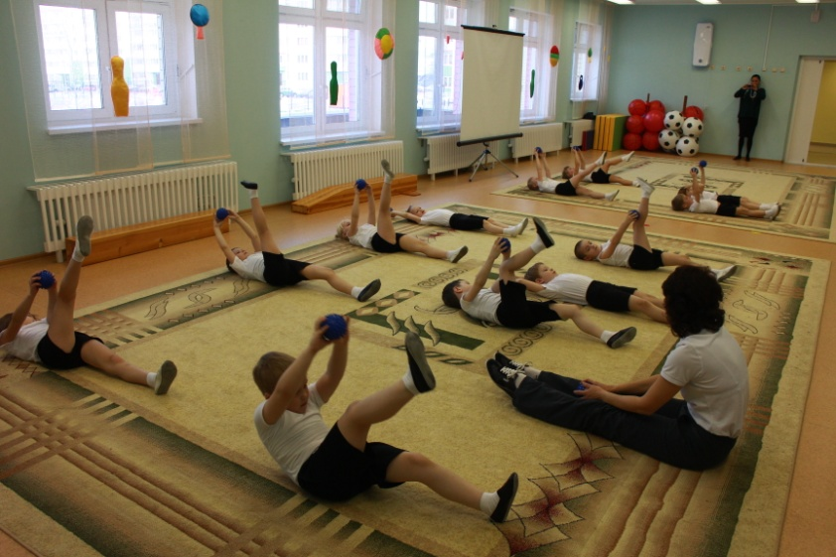
Мониторинг состояния работы по здоровьесбережению
Исследования состояния здоровья детей;
Диагностика физической подготовленности дошкольников;
Анализ профессиональной компетентности педагога;
Проверка состояния физкультурно-оздоровительной и коррекционной работы;
Взаимодействие с родителями
Сотрудничество с социальными партнерами

Slide 8
Анализ созданных условий в ДОУ
Изучение нормативных документов, регламентирующих деятельность ДОУ по здоровьесбережению;
Изучение и внедрение современных инноваций в области физического развития детей
Выработка алгоритма деятельности;
Проектирование модели целостной системы здоровьесбережения

Slide 9
Работа по физическому воспитанию в ДОУ строится на основе результатов мониторинга
Таблица оценок физической подготовленности
Протокол физической подготовленности
Паспорт физической подготовленности детей 4-7 лет
Таблица оценки качества педагогического процесса в образовательной области «Физическая культура»

Slide 10
Таблица оценок физической подготовленности
Мальчики
Девочки
Возраст детей | Уровень физической подготовленности
 | Высокий 100% и выше | Выше среднего 85-99% | Средний 70-84% | Ниже среднего 50-69% | Низкий 50% ниже и
 | 5 баллов | 4 балла | 3 балла | 2 балла | 1 балл
Бег на 30 м., сек.
4.0-4.5 | 8,1 и ниже | 8,2-8,6 | 8,7-9,2 | 9,3-9,9 | 10,0 и выше
4.6-4.11 | 7,6 и ниже | 7,7-8,1 | 8,2-8,7 | 8,8-9,5 | 9,6 и выше
5.0-5.5 | 6,9 и ниже | 7,0-7,5 | 7,6-8,1 | 8,2-8,9 | 9,0 и выше
5,6-5,11 | 6,7 и ниже | 6,8-7,3 | 7,4-7,9 | 8,0-8,7 | 8,8 и выше
6.0-6.5 | 6,4 и ниже | 6,5-6,9 | 7,0-7,5 | 7,6-8,3 | 8,4 и выше
6.6-6.11 | 6,1 и ниже | 6,2-6,7 | 6,8-7,3 | 7,4-8,0 | 8,1 и выше
7.0-7.5 | 5,6 и ниже | 5,7-6,1 | 6,2-6,7 | 6,8-7,4 | 7,5 и выше
7.6-7.11 | 5,5 и ниже | 5,6-6,0 | 6,1-6,6 | 6,7-7,3 | 7,4 и выше
Подъем туловища в сед (раз за 30 сек.)
4.0-4.5 | 12 и выше | 11 | 9-10 | 6-8 | 5 и ниже
4.6-4.11 | 13 и выше | 11-12 | 9-10 | 6-8 | 5 и ниже
5.0-5.5 | 13 и выше | 12 | 10-11 | 7-9 | 6 и ниже
5.6-5.11 | 14 и выше | 12-13 | 10-11 | 7-9 | 6 и ниже
6.0-6.5 | 15 и выше | 13-14 | 11-12 | 8-10 | 7 и ниже
6.6-6.11 | 15 и выше | 14 | 12-13 | 9-11 | 8 и ниже
7.0-7.5 | 16 и выше | 14-15 | 12-13 | 9-11 | 8 и ниже
7.6-7.11 | 17 и выше | 16 | 14-15 | 10-13 | 9 и ниже
Прыжок в длину с места, см.
4.0-4.5 | 85 и выше | 74-84 | 63-73 | 49-62 | 48 и ниже
4.6-4.11 | 95 и выше | 84-94 | 73-83 | 59-72 | 58 и ниже
5.0-5.5 | 105 и выше | 94-104 | 83-93 | 69-82 | 68 и ниже
5.6-5.11 | 115 и выше | 102-114 | 89-101 | 73-88 | 72 и ниже
6.0-6.5 | 122 и выше | 109-121 | 96-108 | 80-95 | 79 и ниже
6.6-6.11 | 128 и ниже | 115-127 | 102-114 | 86-101 | 85 и ниже
7.0-7.5 | 130 и выше | 117-129 | 104-116 | 88-103 | 87 и ниже
7.6-7.11 | 140 и выше | 127-139 | 114-126 | 98-113 | 97 и ниже
Гибкость (О.А.Сиротин, С.Б. Шарманова, Л.В. Пигалова, 1994г.)
4 года | 8 и больше | 6-7 | 3-5 | 1-2 | 0
5 лет | 9 и больше | 7-9 | 3-6 | 1-2 | Меньше 1
6 лет | 10 и больше | 9-10 | 4-8 | 1-3 | Меньше 1
7 лет | 11 и больше | 9-10 | 4-8 | 2-3 | Меньше 2
Метание теннисного мяча (М.А. Рунова)
4 года | 5 м. и больше | 4м. | 3 м. | 2 м. | 1 м.
5 лет | 9 м. и больше | 8 м. | 7 м. | 6 м. | 5 и меньше
6 лет | 12 м. и больше | 10-11 м. | 8-9 м. | 7 м. | 6 и меньше
7 лет | 15 м. и больше | 14 м. | 13 м. | 12 м. | 11 и меньше
Возраст детей | Уровень физической подготовленности
 | Высокий 100% | Выше среднего 85-99% |  | Средний 70-84% | Ниже среднего 51-69% | Низкий 50% и ниже
 | 5 баллов | 4 балла |  | 3 балла | 2 балла | 1 балл
Бег на 30 м., сек.
4.0-4.5 | 8,3 и ниже | 8.4-8.8 |  | 8.9-9.4 | 9.5-10.1 | 10.2 и выше
4.6-4.11 | 7,9 и ниже | 8.0-8.4 |  | 8.5-9.0 | 9.1-9.8 | 9.9 и выше
5.0-5.5 | 7,2 и ниже | 7.3-7.8 |  | 7.9-8.4 | 8.5-9.2 | 9.3 и выше
5.6-5.11 | 7,1 и ниже | 7.2-7.6 |  | 7.7-8.2 | 8.3-9.0 | 9.1 и выше
6.0-6.5 | 6,8 и ниже | 6.9-7.3 |  | 7.4-7.9 | 8.0-8.7 | 8.8 и выше
6.6-6.11 | 6,5 и ниже | 6.6-7.0 |  | 7.1-7.5 | 7.6-8.3 | 8.4 и выше
7.0-7.5 | 6,0 и ниже | 6.1-6.5 |  | 6.6-7.0 | 7.1-7.7 | 7.8 и выше
7.6-7.11 | 5,8 и ниже | 5.9-6.3 |  | 6.4-6.7 | 6.8-7.5 | 7.6 и выше
Подъем туловища в сед, раз за 30 сек.
4,0-4,5 | 11 и выше | 9-10 |  | 7-8 | 4-6 | 3 и ниже
4.6-4.11 | 112 и выше | 10-11 |  | 8-9 | 5-7 | 4 и ниже
5.0-5.5 | 12 и выше | 11 |  | 9-10 | 6-8 | 5 и ниже
5.6-5.11 | 13 и выше | 11-12 |  | 9-10 | 6-8 | 5 и наиже
6.0-6.5 | 13 и выше | 12 |  | 10-11 | 7-9 | 6 и ниже
6.6-6.11 | 14 и выше | 12-13 |  | 10-11 | 7-9 | 6 и ниже
7.0-7.5 | 15 и выше | 13-14 |  | 11-12 | 8-10 | 7 и ниже
7.6-7.11 | 15 и выше | 14 |  | 12-13 | 9-10 | 8 и ниже
Прыжок в длину с места, см
4,0-4,5 | 80 и выше | 68-79 |  | 56-67 | 42-55 | 41 и ниже
4,6-4,11 | 90 и выше | 78-89 |  | 66-77 | 49-65 | 48 и ниже
5,0-5,5 | 95 и выше | 84-94 |  | 73-83 | 56-72 | 55 и ниже
5,6-5,11 | 105 и выше | 94-104 |  | 83-93 | 69-82 | 68 и ниже
6,0-6,5 | 110 и выше | 99-109 |  | 88-98 | 74-87 | 73 и ниже
6,6-6,11 | 120 и выше | 109-119 |  | 98-108 | 84-97 | 83 и ниже
7,0-7,5 | 123 и выше | 111-122 |  | 99-110 | 85-98 | 84 и ниже
7,6-7,11 | 127 и выше | 115-126 |  | 103-114 | 88-102 | 87 и ниже
Гибкость(О.А.Сиротин, С.Б. Шарманова, Л.В. Пигалова, 1994г.)
4 года | 10 и больше | 8-10 |  | 3-7 | 1-2 | 0
5 лет | 11 и больше | 9-11 |  | 4-8 | 1-3 | 1
6 лет | 13 и больше | 10-13 |  | 5-9 | 2-4 | 2
7 лет | 18 и больше | 15-18 |  | 9-14 | 4-8 | 1
Метание теннисного мяча (М.А. Рунова)
4 года | 4 м | 3м | 2м |  | 1м | 1м
5 лет | 9м | 8м | 7м |  | 6м | 5м
6 лет | 10м | 9м | 8м |  | 7м | 6м
7 лет | 11м | 10м | 9м |  | 8м | 7м

Slide 11
Протокол тестирования
физической подготовленности детей.
№ п. п. | Ф. И. ребенка | Бег 30 м. |  | Прыжки в длину с места |  | Метание мяча на дальность |  | Гибкость (наклон вперед с прямыми ногами) |  | Бег 90 м. |  | Упражнение на пресс |  | Уровень физической подготовленности
 |  | Сек. | балл | См. | балл | М. |  | См. | балл | Раз | балл | раз | балл | Ср. балл

Slide 12
Паспорт физической подготовленности детей 4-7 лет

Slide 13
Образовательная область «Физическое развитие»
№ п/п | ФИО ребенка | Знает о важных и вредных факторах для здоровья, о значении для здоровья утренней гимнастики, закаливания, соблюдения режима дня |  | Соблюдает элементарные правила личной гигиены, самообслуживания опрятности |  | Умеет быстро и аккуратно одеваться и раздеваться, соблюдает порядок в шкафчике |  | Умеет лазать по гимнастической стенке, прыгать в длину с места, с разбега, в высоту с разбега, через скакалку |  | Умеет перестраиваться в колонну по трое , четверо, равняться, размыкаться выполнять повороты в колонне |  | Умеет метать предметы правой и левой руками в вертикальную и горизонтальную цель, отбивает и ловит мяч |  | Итоговый показатель по каждому ребенку (среднее значение)
 |  | Сентябрь | Май | Сентябрь | Май | Сентябрь | Май | Сентябрь | Май | Сентябрь | Май | Сентябрь | Май | Сентябрь | Май
Итоговый показатель по группе (среднее значение)

Slide 14
Преимущества мониторинга
Применение этой технологии позволяет полностью реализовать важнейший гуманистический принцип «Не навреди!», избежать многих ошибок в педагогической деятельности, прогнозировать ее дальнейшее развитие.
Частота проведения мониторинга
Мониторинг как метод контроля
Мониторинг как метод контроля этичен, поскольку не «ищет виновных», психологичен, так как способствует повышению уровня мотивации педагога через ясное видение путей решения проблем и создает чувство уверенности в успешности действий.
Мониторинг(тестирование) физических качеств должно производиться дважды в год(в сентябре и мае), как это принято в дошкольных учреждениях.
Что предполагает мониторинг
Мониторинг предполагает прослеживание динамики физического развития и соотнесения его показателей с другими параметрами, например, физической подготовленностью или функциональным состоянием организма.

Slide 15
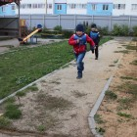
Прыжок в длину с места
Исходное положение: стойка на полужесткой опоре, ноги врозь на ширине ступни
Толчком двух ног прыгнуть как можно дальше
Оценивается: длина прыжка от линии старта до пятки в сантиметрах

Slide 16
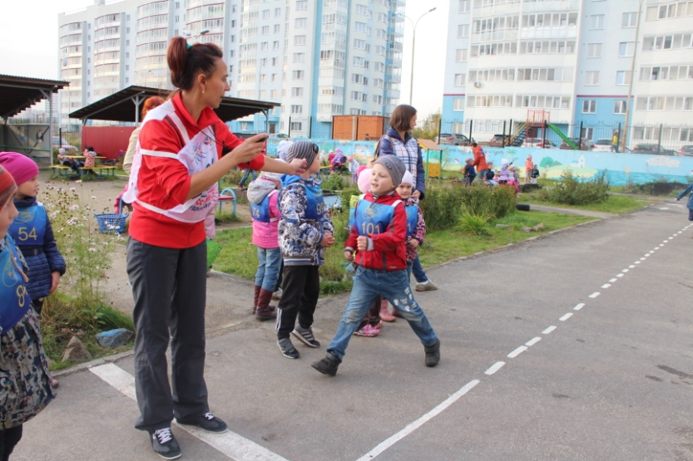
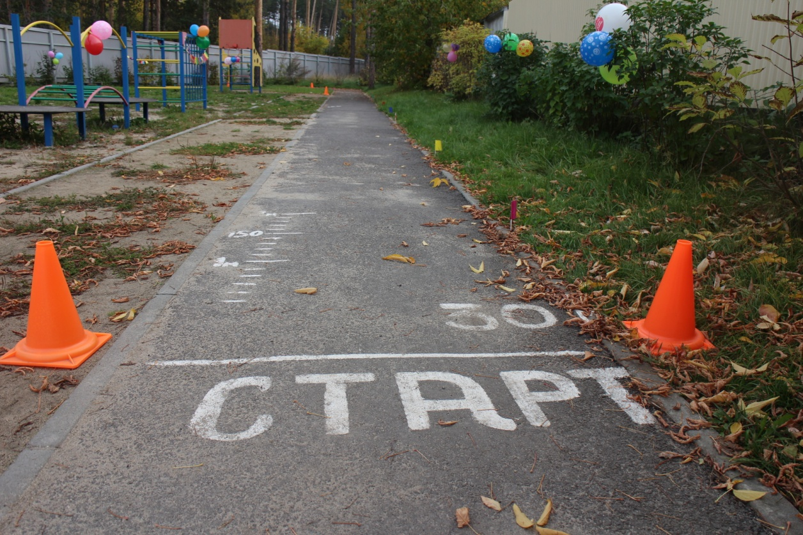
Бег на дистанцию 30 метров
Задание проводится на беговой дорожке или вдоль детского сада (во время бега не стоит корректировать и подгонять ребенка)
Тест предназначен для детей от 4 до 7 лет

Slide 17
Наклон туловища вперед
Ребенок встает на гимнастическую скамейку и пытается наклониться вперед, не сгибая колени
Следят несколько воспитателей
Тест для детей от 4 до 7 лет

Slide 18
Подъем туловища в сед (за 30 минут)
Ребенок лежит на эластичном мате на спине (руки за голову, воспитатель придерживает ноги)
Тест предназначен для детей от 4 до 7 лет

Slide 19
Пульсовая кривая двигательной активности
детей дошкольного возраста
ЧСС
Текущее время детской деятельности (мин.)

Slide 20
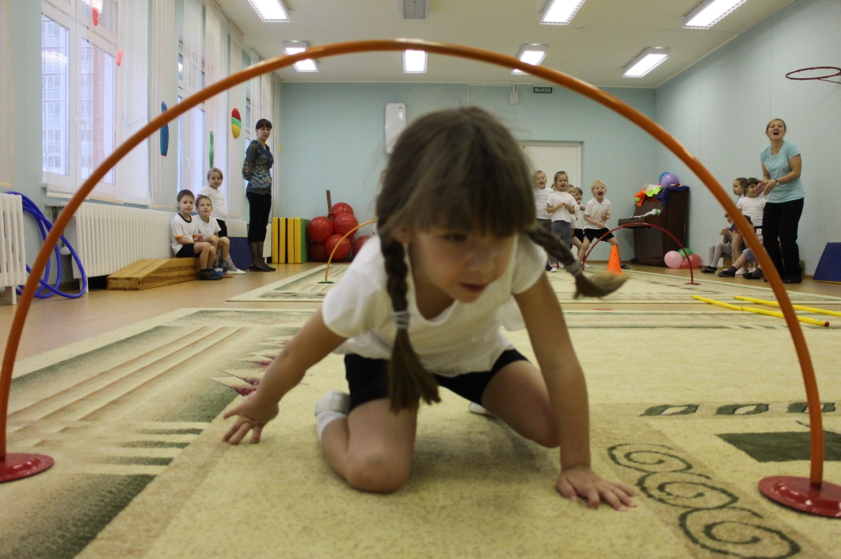
Итоги
Итоги:
Овладение технологией мониторинга позволит каждому педагогу дошкольного учреждения не только повысить качество своей педагогической деятельности, но и вскрыть внутренние резервы дошкольного учреждения и полнее раскрыть творческий и физический потенциал каждого ребенка

Slide 21
Спасибо за внимание

